Slide 1
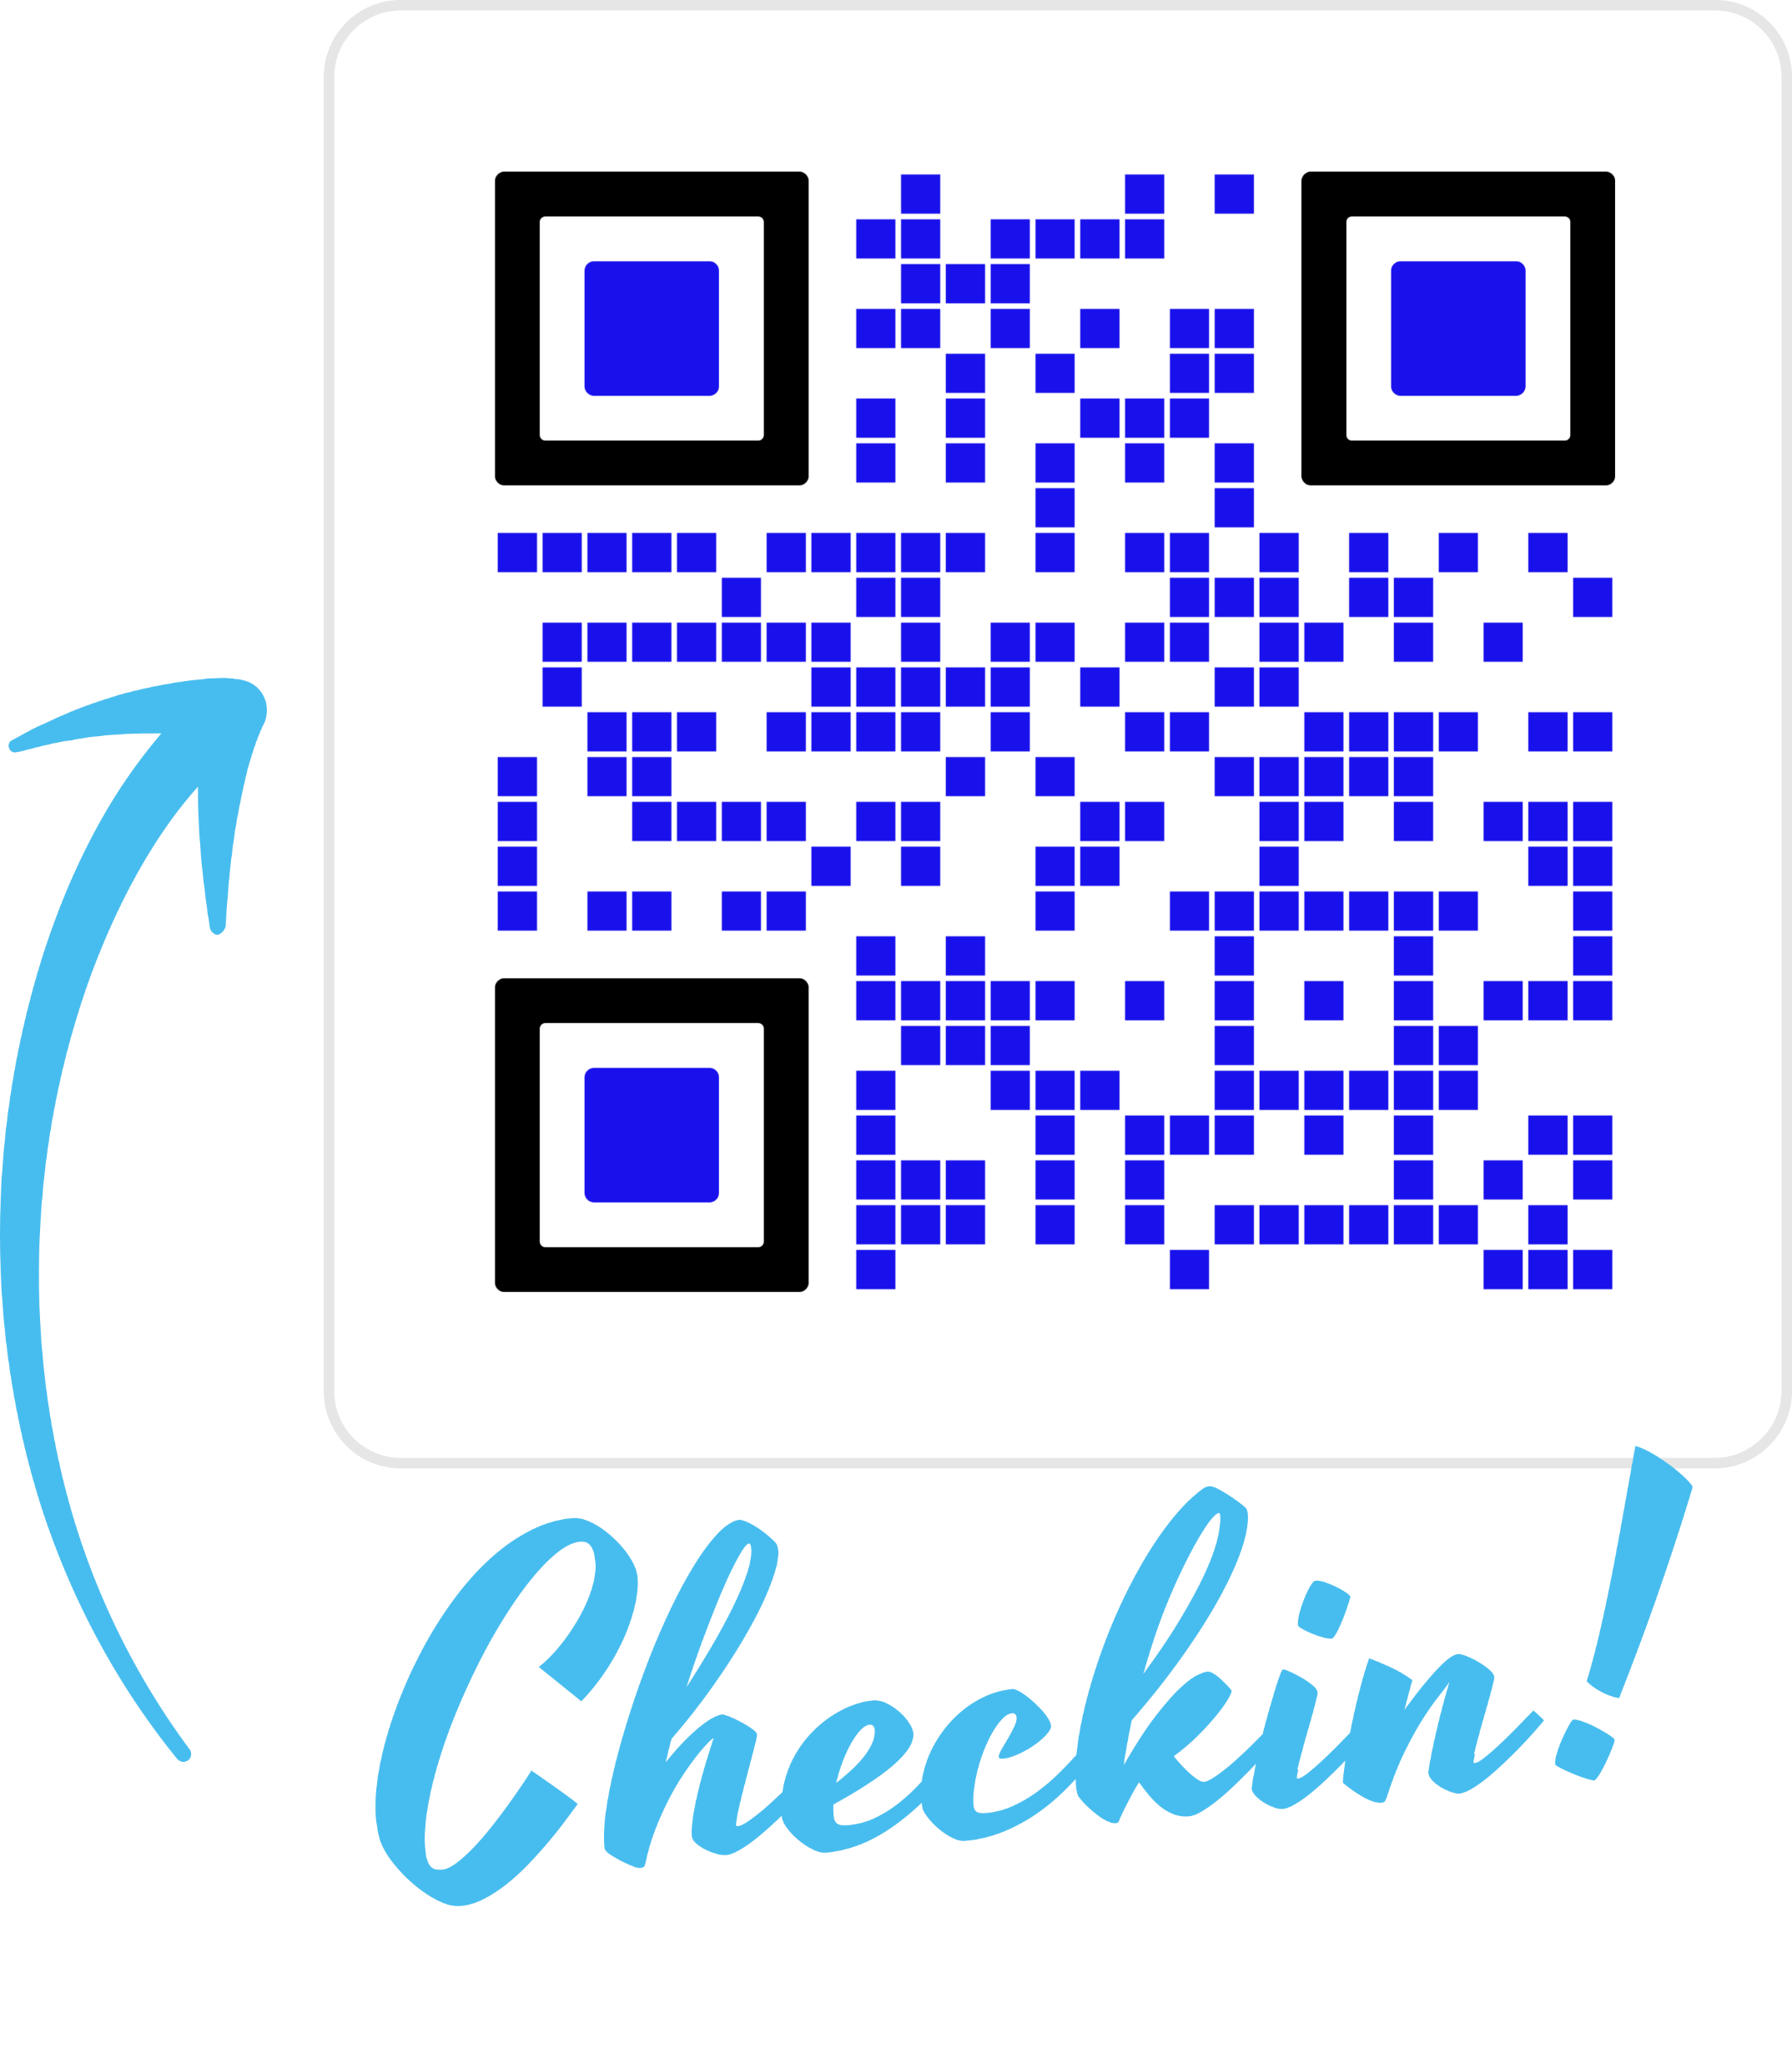
Kubernetes training course – Sep 2022
author: viettq
Checkin
Notes:
Container Orchestration: Là hệ thống điều phối container để tự động hóa việc triển khai, mở rộng và quản lý phần mềm.
Google ban đầu thiết kế Kubernetes, nhưng Cloud Native Computing Foundation hiện vẫn duy trì dự án

Slide 2
Kubernetes training course – Sep 2022
author: viettq
Agenda
Review session 01: K8S Overview
Lab topology
Overview steps
Live installation
Work with kubectl
Summary
Notes:
Container Orchestration: Là hệ thống điều phối container để tự động hóa việc triển khai, mở rộng và quản lý phần mềm.
Google ban đầu thiết kế Kubernetes, nhưng Cloud Native Computing Foundation hiện vẫn duy trì dự án

Slide 3
Kubernetes training course – Sep 2022
author: viettq
Review session 01: K8S Overview
Control plane/Data plane (master node/worker node)
K8S Resource (namespace level / Cluster Level)
Pod creation/deletion flow
Notes:
Container Orchestration: Là hệ thống điều phối container để tự động hóa việc triển khai, mở rộng và quản lý phần mềm.
Google ban đầu thiết kế Kubernetes, nhưng Cloud Native Computing Foundation hiện vẫn duy trì dự án

Slide 4
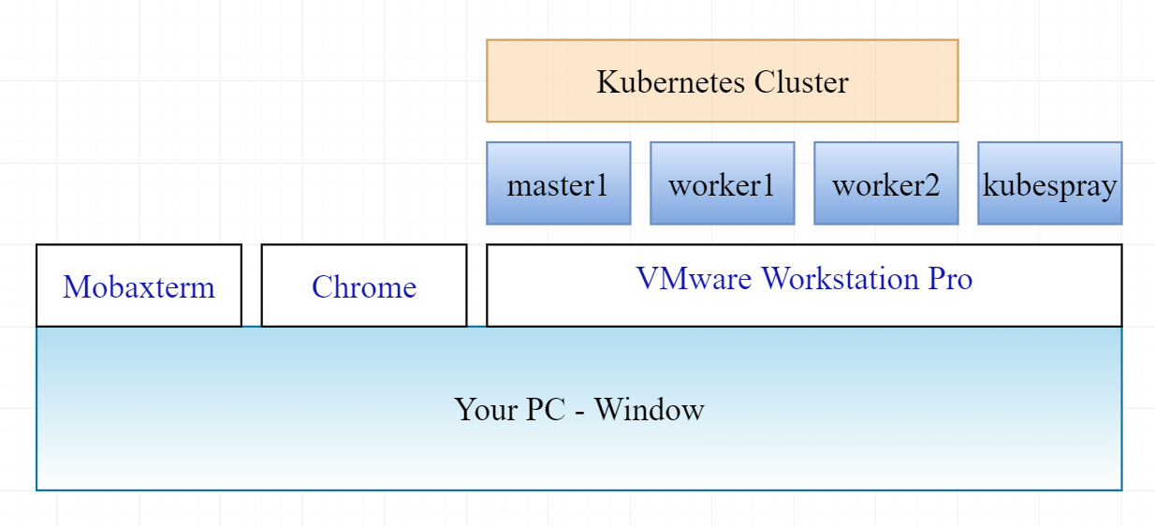
Kubernetes training course – Sep 2022
author: viettq
Lab topology

Slide 5
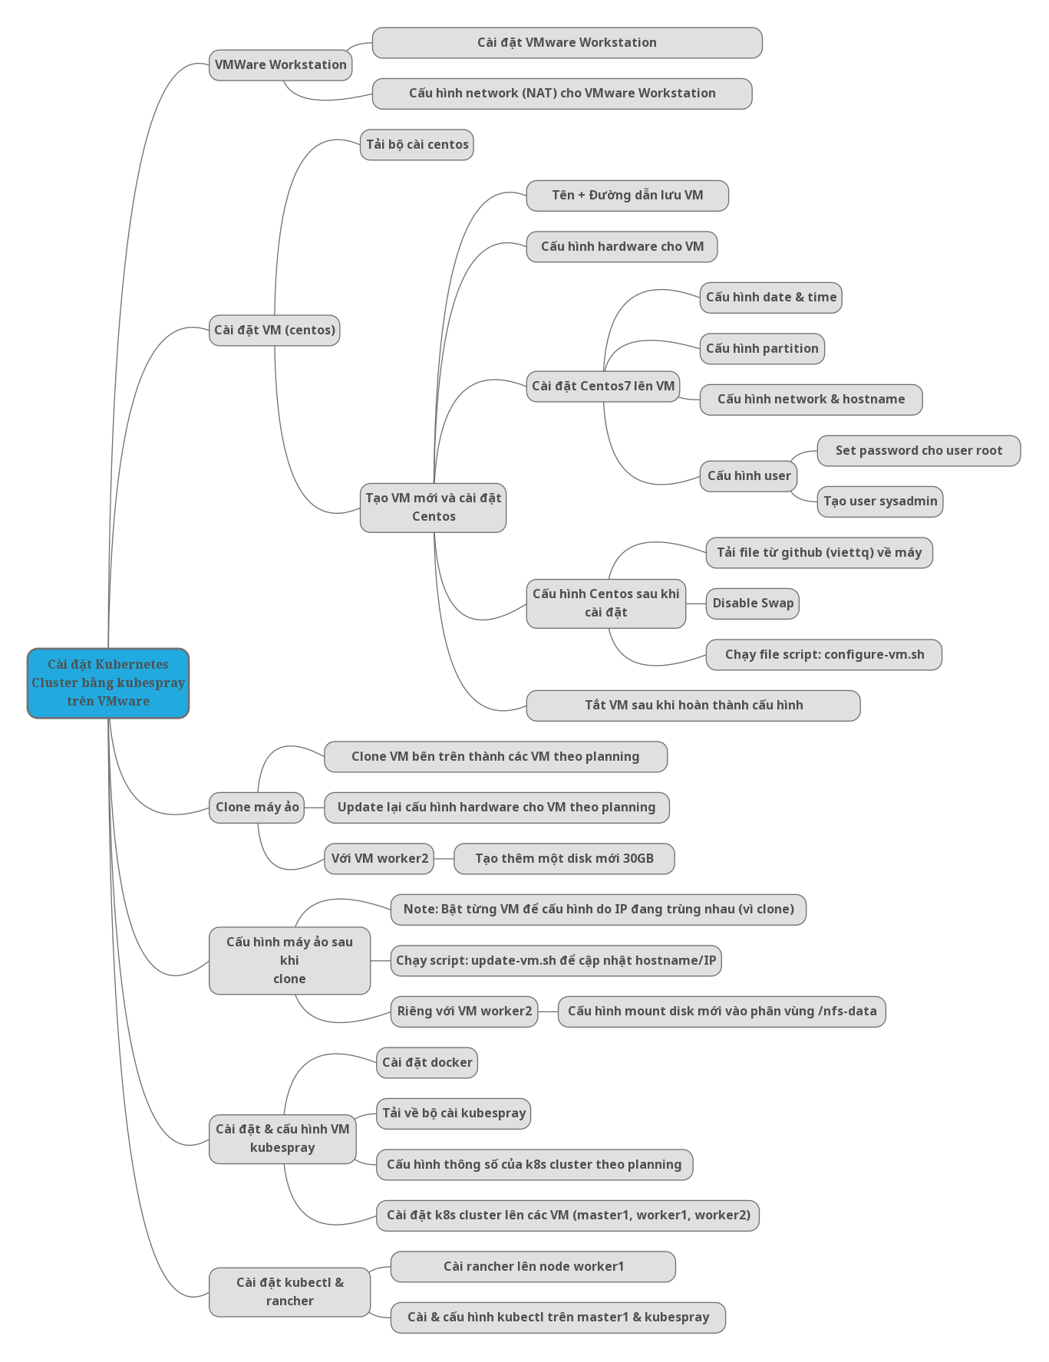
Kubernetes training course – Sep 2022
author: viettq
Step overview
Notes:
Quản lý số lượng lớn các container so với sử dụng docker on baremetal.
Declarative → Có tính chất khai báo. Các resource của k8s đều có thể khai báo một cách rõ ràng và trong sáng dưới dạng yaml
Self healing → Cơ chế tự sửa lỗi. Ý tưởng này giống Vmware. Vmware restart service 3 lần, restart VM.. Thì k8s có cơ chế restart pod (hết limit ram, exception..), tạo ra pod mới nếu không đủ số pod healthy.. Một cách tự động
Service discovery → Tính năng rất quan trọng của k8s. Ví dụ ta triển khai một ứng dụng như smch-api-server gồm 3 pod
Mỗi pod có 1 ip riêng, và các pod hoàn toàn có thể bị xoá đi tạo lại trong quá trình hoạt động do đó IP cũng thay đổi liên lục. Lúc này service discovery giúp chúng ta giải quyết vấn đề này.
Service sẽ cung cấp một ip ảo (VIP) cho toàn bộ các Pod phía sau nó. Chúng ta sẽ tìm hiểu kỹ hơn các phần tiếp theo khi tìm hiểu về service trên k8s
Run anywhere: Chạy trên baremetal, VM, cloud..

Slide 6
Kubernetes training course – Sep 2022
author: viettq
Live installation
Notes:
Lưu ý CRI không thuộc thành phần của k8s nhưng nó bắt buộc phải có ở các worker node để đảm bảo các container có môi trường để chạy.
Nó hỗ trợ CRI như docker, containerd và podman.
Sắp tới phiên bản mới của k8s sẽ không còn hỗ trợ docker nữa → Sẽ dần chuyển sang containerd

Slide 7
Kubernetes training course – Sep 2022
author: viettq
Work with kubectl
Configure kubectl
Get nodes in k8s
Get pods
Kubectl cheatsheet
Notes:
Lưu ý CRI không thuộc thành phần của k8s nhưng nó bắt buộc phải có ở các worker node để đảm bảo các container có môi trường để chạy.
Nó hỗ trợ CRI như docker, containerd và podman.
Sắp tới phiên bản mới của k8s sẽ không còn hỗ trợ docker nữa → Sẽ dần chuyển sang containerd

Slide 8
Kubernetes training course – Sep 2022
author: viettq
.
summary

Slide 9
Kubernetes training course – Sep 2022
author: viettq
.
Q&A
Ask me anything

